Slide 1

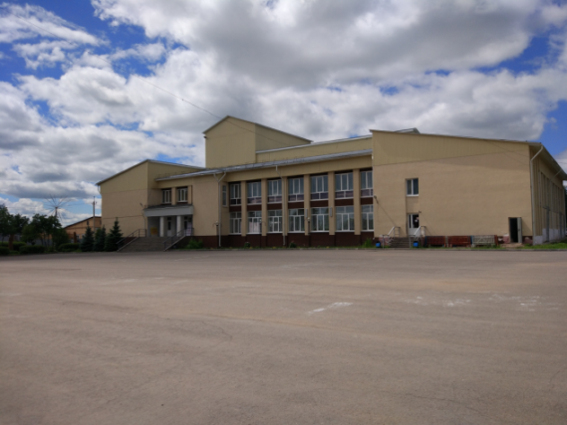
Муниципальное учреждение культуры
«Малопургинская межпоселенческая
централизованная клубная система»
Отдел по работе с молодежью и проектной деятельности

Slide 2
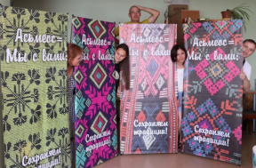
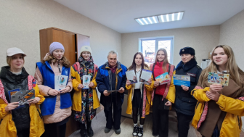
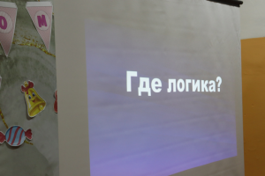
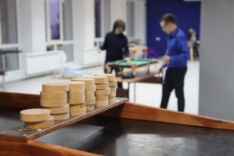
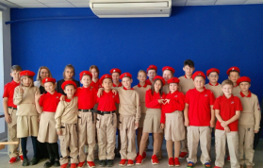
Любительские объединения
Творческая мастерская по социальному проектированию
«Проектируем для молодежи»
Волонтерский отряд «Пульс»
Клуб интеллектуальных игр
«Звезда познаний»
Клуб настольных игр
«Твой ход»
Военно-патриотический клуб
«Юнармия»

Slide 3
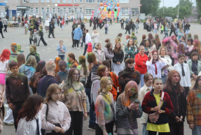
Основные направления добровольчества
отдела по работе с молодежью и
проектной деятельности
Патриотическое
волонтерство
Медиаволонтеры
Серебряные
волонтеры
Социальное
волонтерство
Спортивное
волонтерство
Экологическое
волонтерство
Этноволонтеры

Slide 4
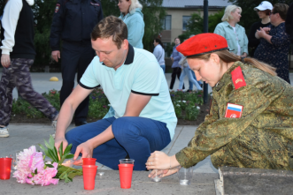
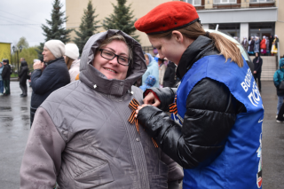
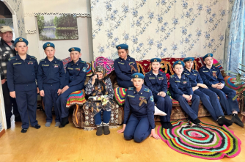
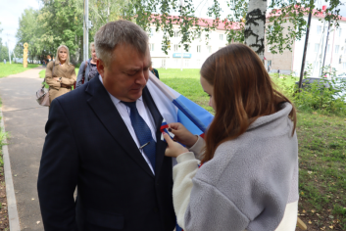
Патриотическое волонтерство
Акция «Свеча памяти»
Акция «Георгиевская ленточка»
Акция «Ветеран живет рядом»
Акция «Триколор»

Slide 5
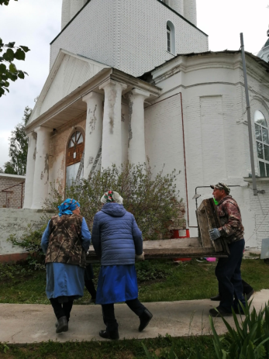
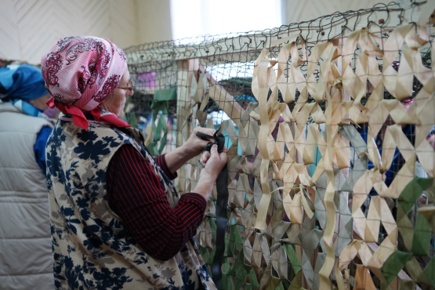
Серебряные волонтеры
Патриотическая акция «Мы вместе»
Благоустройство территории храма

Slide 6
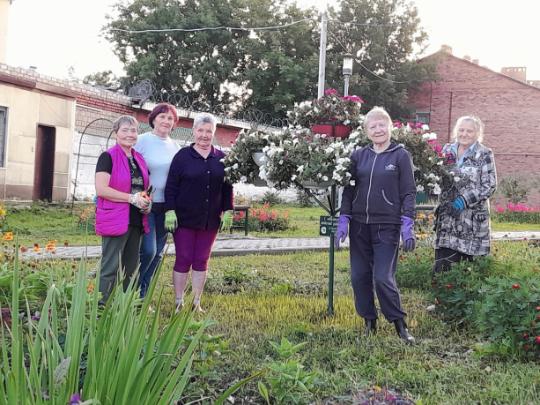
Серебряные волонтеры
Озеленение цветников по улице Кирова
и по Кольцевой села Малая Пурга

Slide 7
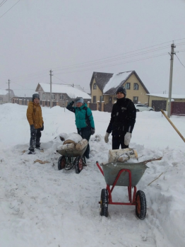
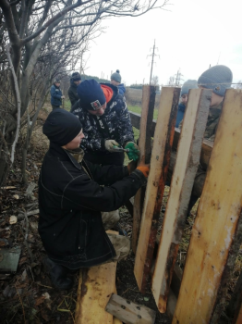
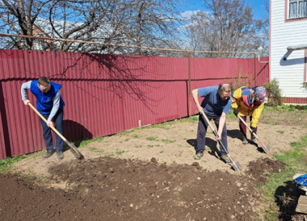
Социальное волонтерство
Помощь семьям участников СВО

Slide 8
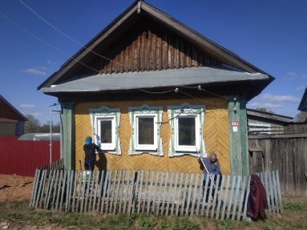
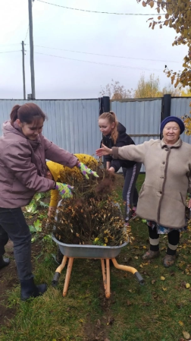
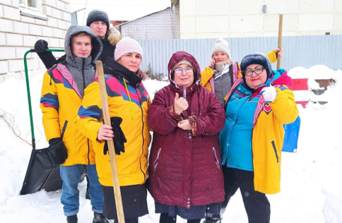
Социальное волонтерство
Акция «ТВОРИ ДОБРО», «Волонтёр» помощь пожилым

Slide 9
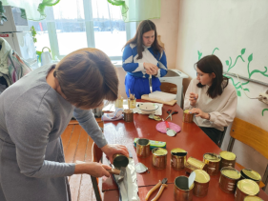
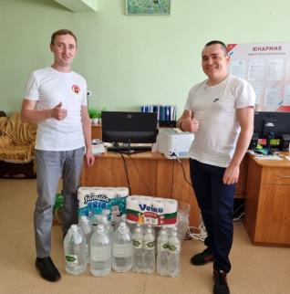
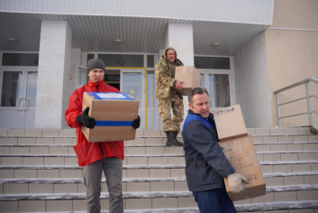
Патриотическое волонтерство
В отделе по работе с молодежью и проектной деятельности
функционирует Штаб «Мы вместе» - это общественная организация,
деятельность которой направлена на помощь участникам СВО

Slide 10
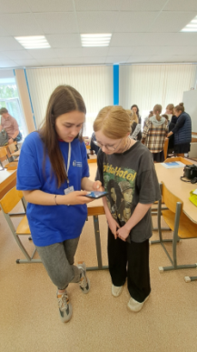
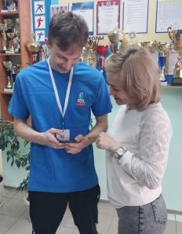
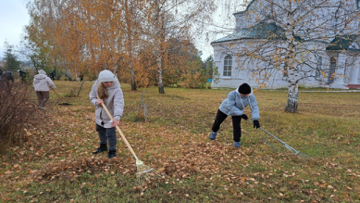
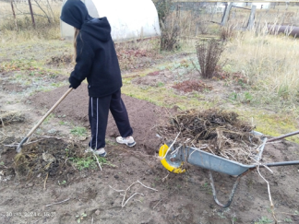
Экологическое волонтерство
Нацпроект
«Жилье и городская среда»
Акция «Весенняя и осенняя
неделя добра»

Slide 11
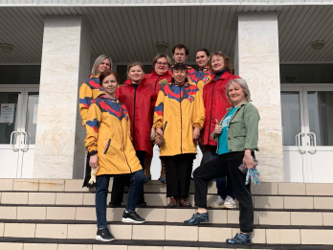
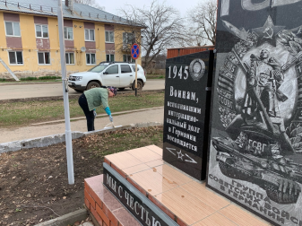
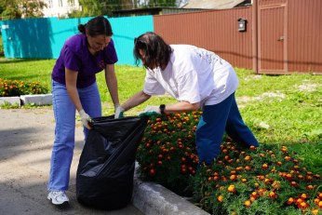
Экологическое волонтерство
Субботники

Slide 12
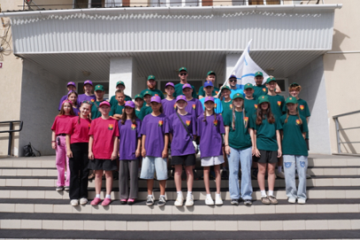
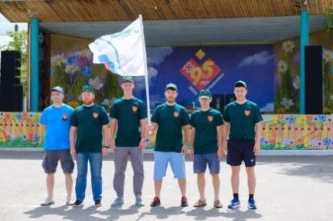
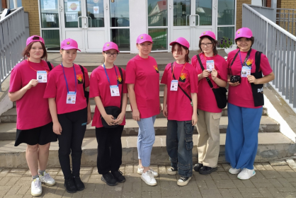
Спортивное волонтерство
и медиаволонтерство
XXIV Республиканские спортивные игры обучающихся общеобразовательных организаций Удмуртской Республики и Юбилей района «Пурга Берга», 2024г

Slide 13
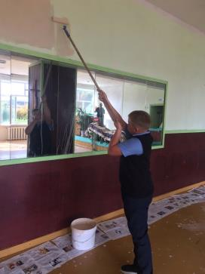
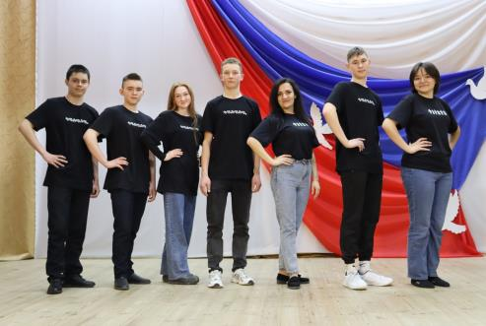
Этноволонтерство
Реализация проекта «Краеведческая мастерская «Возвращение Пужея» при поддержке Президентский фонд культурных инициатив
Реализация проекта «Асьмеос. Мы с вами» - победителя специального грантового конкурса Президентского фонда культурных инициатив

Slide 14
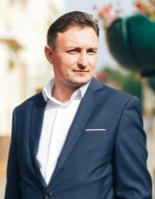
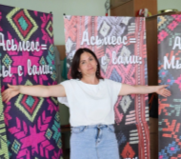
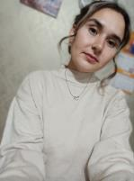
Команда
Татьяна Нагорных– заместитель директора-заведующий отделом по работе с молодежью и проектной деятельности Малопургинского районного Дома культуры
Роман Иванов – директор Малопургинского районного Дома культуры
Надежда Степанова – Заслуженный журналист УР, методист Отдела по работе с молодежью и проектной деятельности
Александр Макаров –культорганизатор Отдела по работе с молодежью и проектной деятельности Малопургинского районного Дома культуры
Диана Павлова - методист Отдела по работе с молодежью и проектной деятельности Малопургинского районного Дома культуры

Slide 15
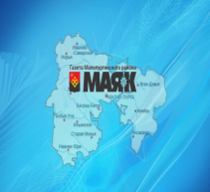


Партнеры
АУ УР «Малопургинский Издательский дом «Маяк»»
МОУ ДО Малопургинская спортивная школа
Малопургинская межпоселенческая централизованная библиотечная система

Slide 16

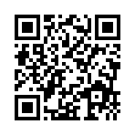
Муниципальное учреждение культуры
«Малопургинская межпоселенческая
централизованная клубная система»
https://vk.com/club74601428
+7 (34138) 4-11-20

